Slide 1
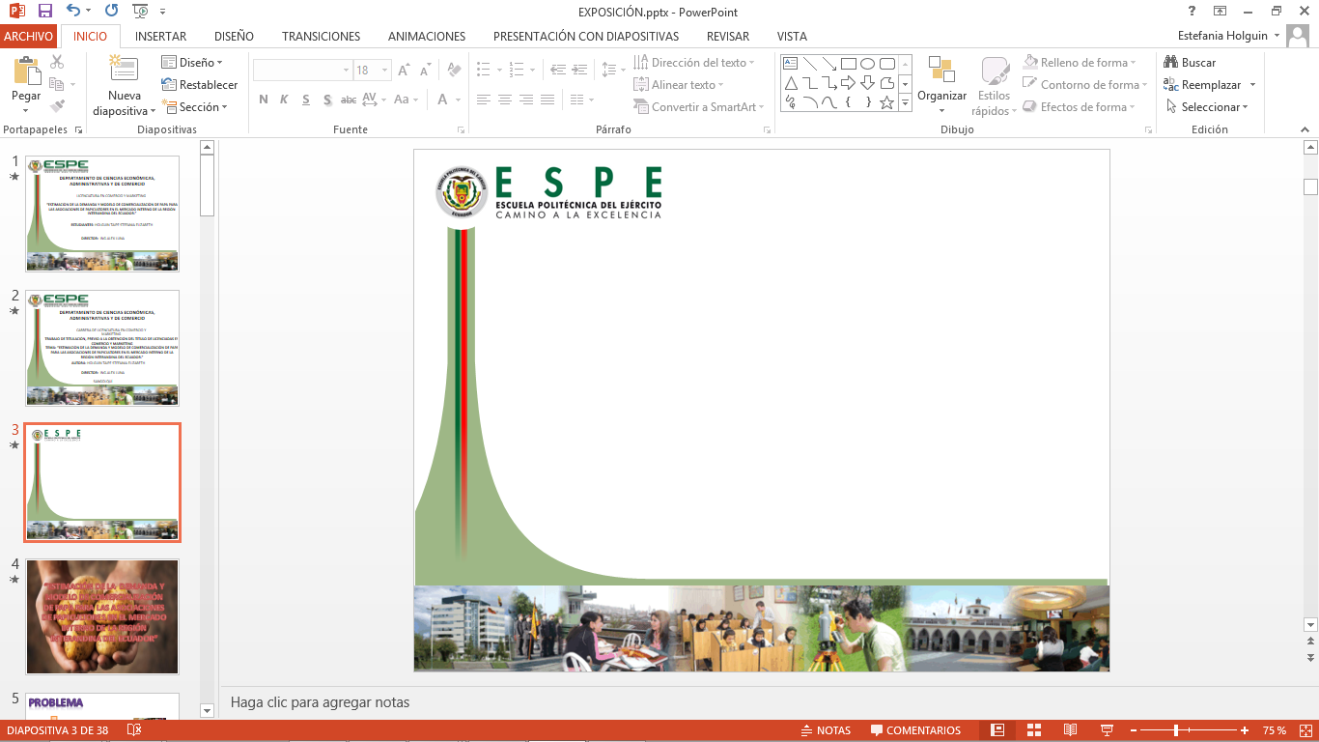

DEPARTAMENTO DE CIENCIAS ECONÓMICAS, ADMINISTRATIVAS Y DE COMERCIO
CARRERA DE COMERCIO Y MARKETING
TRABAJO DE TITULACIÓN, PREVIO A LA OBTENCIÓN DEL TÍTULO DE LICENCIADA EN COMERCIO Y MARKETING
TEMA: “ESTIMACIÒN DE LA DEMANDA Y MODELO DE COMERCIALIZACIÒN DE PAPA PARA LAS ASOCIACIONES DE PAPICULTORES EN EL MERCADO INTERNO DE LA REGIÒN INTERANDINA DEL ECUADOR.”
AUTORA: HOLGUIN TAIPE STEFANIA ELIZABETH
DIRECTOR: ING. LUNA ALEX
SANGOLQUÍ
2016

Slide 2
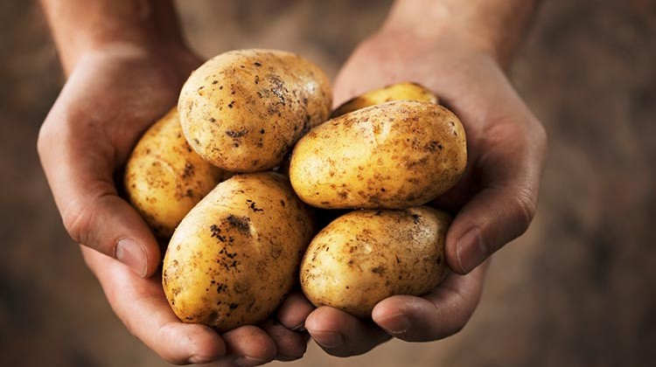
“ESTIMACIÓN DE LA DEMANDA Y MODELO DE COMERCIALIZACIÓN DE PAPA PARA LAS ASOCIACIONES DE PAPICULTORES EN EL MERCADO INTERNO DE LA REGIÓN INTERANDINA DEL ECUADOR”

Slide 3

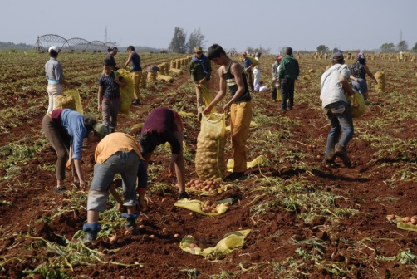


PROBLEMA
carecen

Slide 4
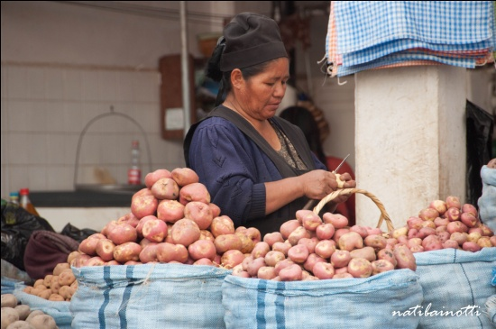



CAUSAS
EFECTOS
Riesgos
Mercados tradicionales blindados
Resistencia al cambio
Agentes intermediarios
Extensos filtro de distribución
PROBLEMA

Slide 5

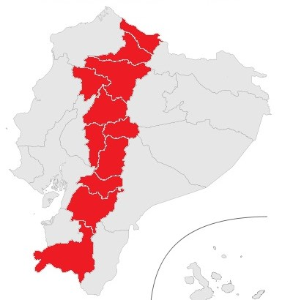
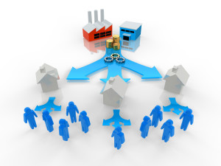
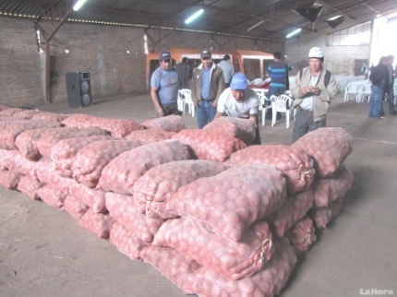


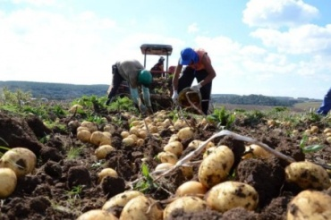
OBJETIVO GENERAL
Teoría de comercialización
Investigación de mercados
Modelo de comercialización
OBJETIVO ESPECIFICO

Slide 6



    Hipótesis General
Distribución directa
Minoristas
    Hipótesis específicas
Intermediarios minoristas
Comercialización directa
Precio y calidad

Slide 7



POBLACIÓN
Zona a nivel regional de mayor consumo de papas
Ítem | Población | Cantidad
1 | Restaurantes | 14.862
2 | Tiendas de víveres | 21.956
Cuidad de Quito
Fuente: (Instituto Nacional de Estadística y Censo [INEC], 2010)
  Muestra
n= 378 Tiendas detallistas
n= 374 Restaurantes

Slide 8
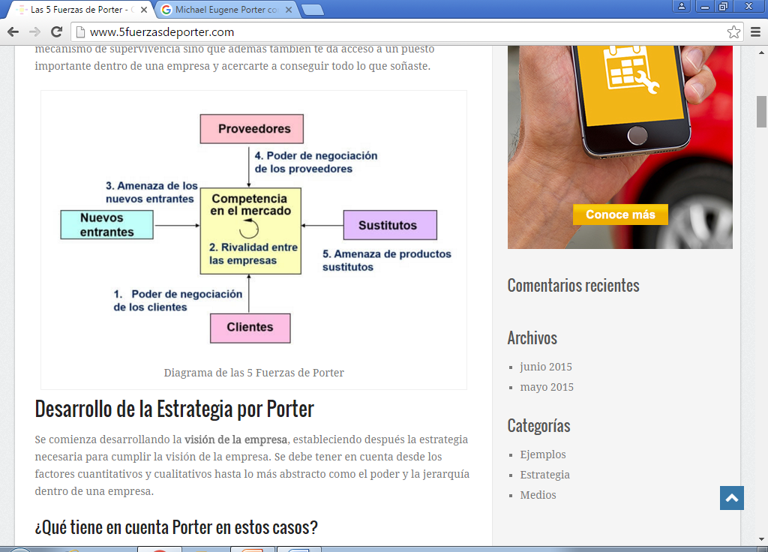
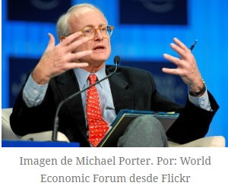
MARCO TEORICO
Teoría Ventaja Competitiva

Slide 9


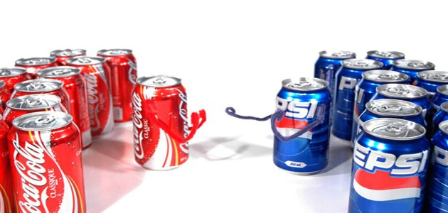
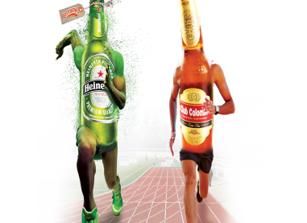
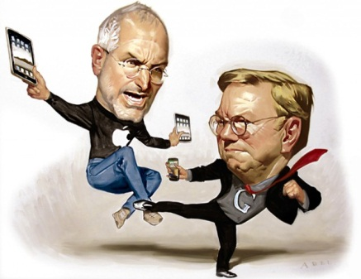
FACTORES INTERNOS
FACTORES EXTERNOS
APORTES
PAUTAS
PAPICULTORES
Alcancen la capacidad de crear valor a largo plazo
VENTAJA COMPETITIVA
Porter Factor éxito / Posicionamiento estratégico

Slide 10
Teorías del Autor: Modelos de economía popular y solidaria
Capacidad de Producción
Lineamientos
Aprovechar oportunidades del mercado
Progreso cimentado en valores de cooperación, equidad y participación comunitario.
PRINCIPIOS
Buen Vivir
Prioridad trabajo
Comercio
Solidaridad
Distribución

Slide 11
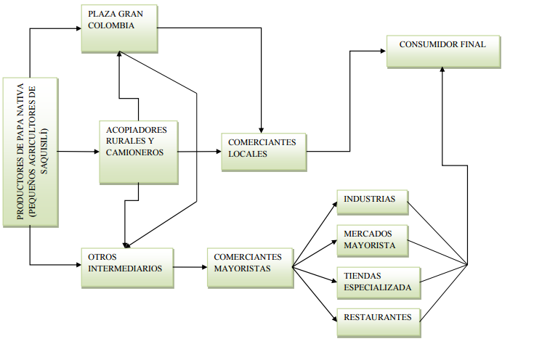
Estudio relacionado: Cadena de comercialización de papa- Saquisilí.
Objeto de estudio.-Ventajas y desventajas- Modelo asociativo concluir factible
APORTE
Aporte.- Forma asociativa los pequeños agricultores reúnen su producto

Slide 12
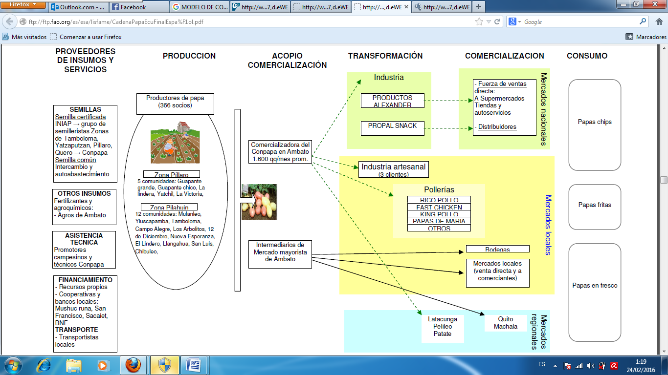
MODELO CONPAPA

Slide 13
MODELO CONPAPA
Objeto Investigación
Estudiar
Investigación Descriptiva y Explicativa
Resultado Investigación
Estudio determina
Involucra: eslabones de producción, acopio, comercialización, transformación

Slide 14

ANÁLISIS DE RESULTADOS

Slide 15
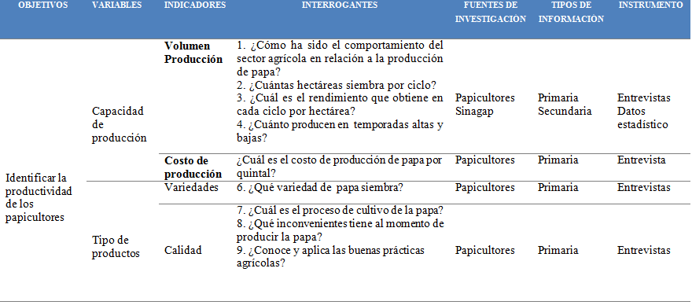
Fuente: Las autoras

Slide 16
Fuente: Las autoras

Slide 17
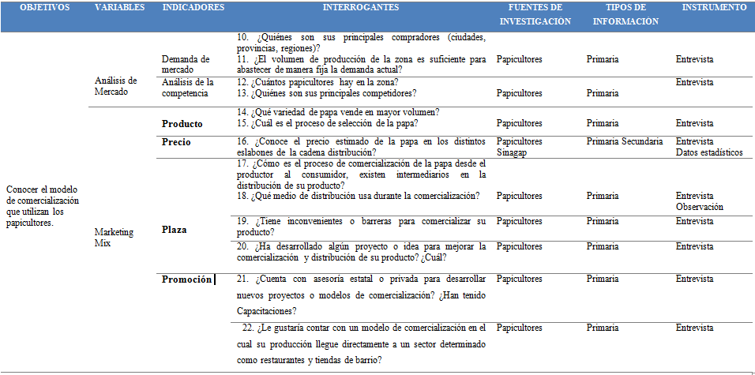
Fuente: Las autoras

Slide 18
Fuente: Las autoras

Slide 19
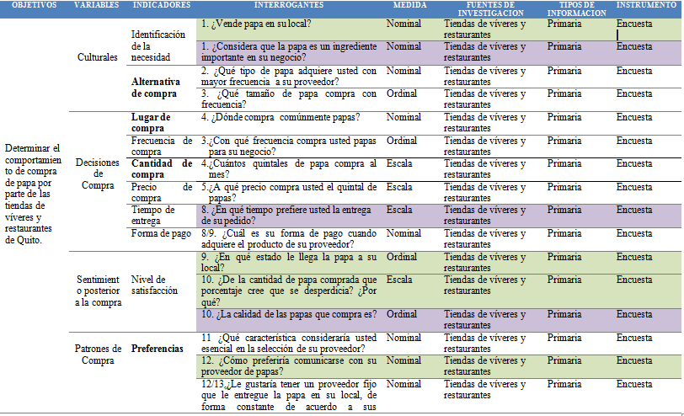
Fuente: Las autoras

Slide 20
TIENDAS DE VÍVERES
RESTAURANTES
Fuente: Las autoras
Fuente: Las autoras
Preferencia de compra
Papa mediana 82,03%
Preferencia de compra
Papa mediana 36,36% y grande el 55,88 %

Slide 21
TIENDAS DE VÍVERES
RESTAURANTES
Fuente: Las autoras
Fuente: Las autoras
El promedio de compra es 2 quintales mensual
El promedio de compra es 7 quintales mensual

Slide 22
TIENDAS DE VÍVERES
RESTAURANTES
Fuente: Las autoras
Fuente: Las autoras
Fuente: Las autoras
Fuente: Las autoras

Slide 23
TIENDAS DE VÍVERES
RESTAURANTES
Fuente: Las autoras
Fuente: Las autoras
Fuente: Las autoras
Fuente: Las autoras

Slide 24
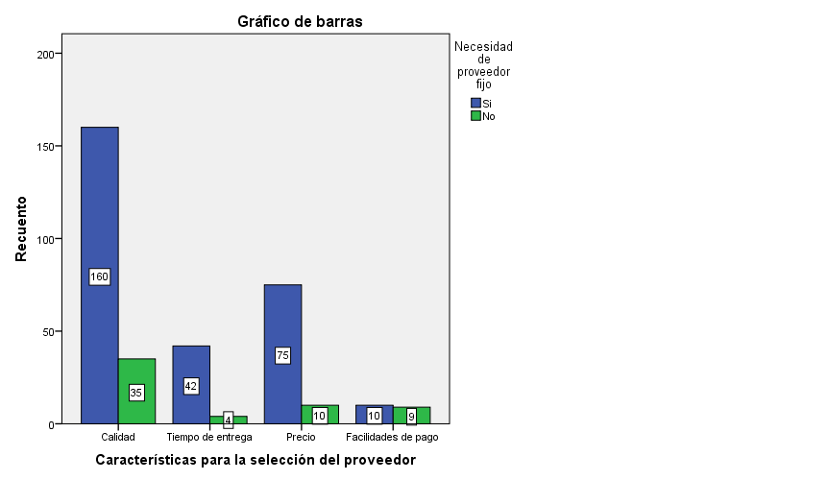
Relación Características para la selección del proveedor*Necesidad de proveedor fijo
TIENDAS DE VÍVERES
Fuente: Las autoras
Fuente: Las autoras
Fuente: Las autoras

Slide 25
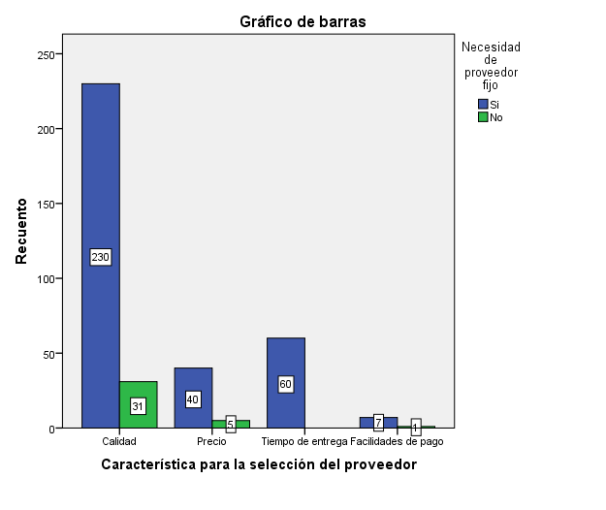
Relación Características para la selección del proveedor*Necesidad de proveedor fijo
RESTAURANTES
Fuente: Las autoras
Fuente: Las autoras
Fuente: Las autoras

Slide 26
COMPROBACIÓN DE HIPÓTESIS
H0. Hipótesis nula
H1. Hipótesis alternativa
Acepta las hipótesis H1.
Los intermediarios de la cadena de comercialización requieren un proveedor de papa que les entregue el producto en sus locales.
La comercialización directa por parte de los papicultores les permite aumentar su margen de utilidad
El precio y la calidad son factores determinantes en la selección del proveedor de papas

Slide 27
  PROPUESTA
Implementación de un modelo de comercialización alternativo para los papicultores el cual se direccione al segmento de tiendas y restaurante

Slide 28
CÁLCULO DE LA DEMANDA
DEMANDA ACTUAL TIENDAS
TAMAÑO DE PAPA | PRECIO ẋ | D.A
Pequeña | $15,68 | 81.660
Mediana | $22,06 | 429.900
Grande | $23,86 | 17.358
TOTAL |  | 528.918
DEMANDA ACTUAL RESTAURANTES
TAMAÑO DE PAPA | PRECIO ẋ | D.A
Pequeña | $15,43 | 80.065
Mediana | $21,22 | 467.668
Grande | $22,68 | 724.080
TOTAL |  | 1.271.813
DEMANDA POTENCIAL TIENDAS
TAMAÑO DE PAPA | PRECIO | D.A | D.P (83,19%) | PARTICIPACION ESPERADA | DEMANDA
 |  |  |  |  | AÑO 1
Pequeña | 12,50 | 108.476 | 90.241 | 4,50% | 4.061
Mediana | 18,00 | 437.908 | 364.296 |  | 16.393
Grande | 19,00 | 45.850 | 38.143 | 4,60% | 1.755
TOTAL |  | 592.234 | 492.680 |  | 22.209
DEMANDA POTENCIAL RESTAURANTES
TAMAÑO DE PAPA | PRECIO | D.A | D.P (90.11%) | PARTICIPACION ESPERADA | DEMANDA
 |  |  |  |  | AÑO 1
Pequeña | 12,50 | 84.519 | 76.160 | 4,50% | 3.427
Mediana | 18,00 | 551.190 | 496.677 |  | 22.350
Grande | 19,00 | 753.419 | 678.906 | 4,60% | 31.230
TOTAL |  | 1.389.128 | 1.251.743 |  | 57.007
DEMANDA TOTAL ACTUAL
Tamaño | Cantidad
Pequeña | 161.724
Mediana | 897.568
Grande | 741.437
Total | 1.800.730
DEMANDA TOTAL ANUAL
Tamaño | Precios | Demanda | Ventas
Pequeña | $12,50 | 7.488 | $93.600,75
Mediana | $18,00 | 38.744 | $697.388,15
Grande | $19,00 | 23.604 | $448.474,69
Unica | $19,00 | 9.364 | $177.916,29
Total |  | 79.200 | $1.417.379,88

Slide 29
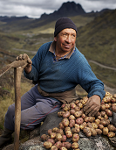
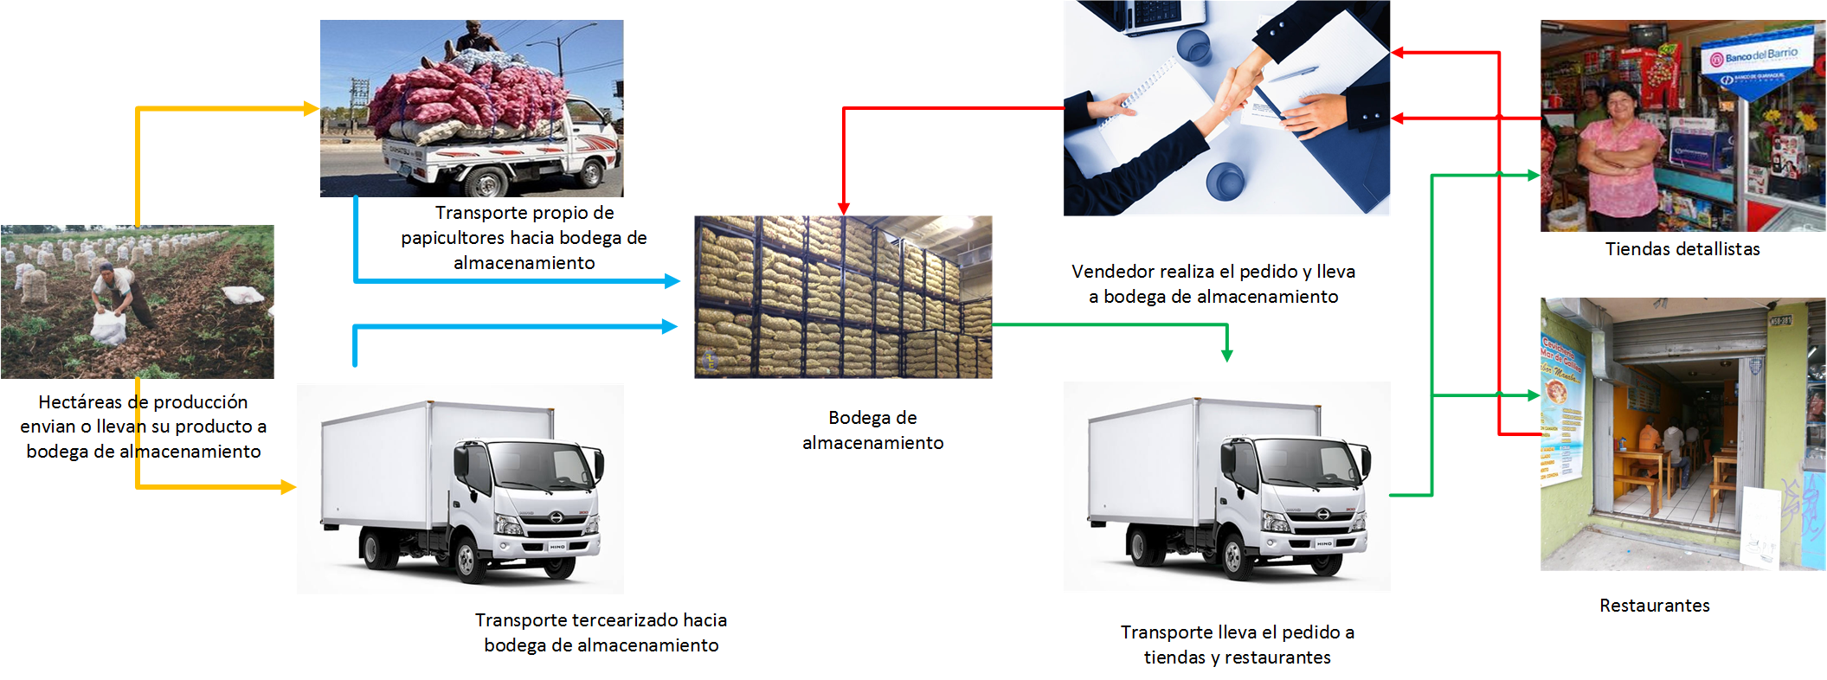
PROPUESTA
CONFORMACIÓN
SLOGAN
LOCALIZACIÓN

Slide 30
ESTUDIO FINANCIERO DE LA PROPUESTA
RESUMEN
INVERSION | $107.024,60
INGRESO ANUAL | $1.417.379,88
PUNTO DE EQUILIBRIO | $823.057,64
TMAR | 15,70%
VAN | $586.610,46
TIR | 145,71%
TIEMPO DE RECUPERACION | 297,02 días
BENEFICIO COSTO | 6,48

Slide 31
Modelo Actual
Tipo/Tamaño de papa | Costo de producción |  | Precio de entrega |  | C.B/P.B |  | C.B/P.A |  | C.A/P.B |  | C.A/P.A
 | Bajo | Alto | Piso $ | Techo $ | Dólares | % | Dólares | % | Dólares | % | Dólares | %
Súper Chola pequeña | $4 | $6 | 3,00 | 5,00 | -1,00 | -33,33% | 1,00 | 20,00% | -3,00 | -100,00% | -1,00 | -20,00%
Súper Chola mediana |  |  | 6,00 | 8,00 | 2,00 | 33,33% | 4,00 | 50,00% | 0,00 | 0,00% | 2,00 | 25,00%
Súper Chola grande |  |  | 8,00 | 11,00 | 4,00 | 50,00% | 7,00 | 63,64% | 2,00 | 25,00% | 5,00 | 45,45%
Única |  |  | 8,00 | 11,00 | 4,00 | 50,00% | 7,00 | 63,64% | 2,00 | 25,00% | 5,00 | 45,45%
PROMEDIO |  |  | 6,25 | 8,75 | 2,25 | 25,00% | 4,75 | 49,32% | 0,25 | -12,50% | 2,75 | 23,98%
Modelo Propuesto
Tipo/Tamaño de papa | Costo de producción |  | Precio de entrega |  | C.B/P.B |  | C.B/P.A |  | C.A/P.B |  | C.A/P.A
 | Bajo | Alto | Piso $ | Techo $ | Dólares | % | Dólares | % | Dólares | % | Dólares | %
Súper Chola pequeña | $4 | $6 | 6,00 | 8,00 | 2,00 | 33,33% | 4,00 | 50,00% | 0,00 | 0,00% | 2,00 | 25,00%
Súper Chola mediana |  |  | 9,00 | 12,00 | 5,00 | 55,56% | 8,00 | 66,67% | 3,00 | 33,33% | 6,00 | 50,00%
Súper Chola grande |  |  | 11,00 | 14,00 | 7,00 | 63,64% | 10,00 | 71,43% | 5,00 | 45,45% | 8,00 | 57,14%
Única |  |  | 11,00 | 14,00 | 7,00 | 63,64% | 10,00 | 71,43% | 5,00 | 45,45% | 8,00 | 57,14%
PROMEDIO |  |  | 9,25 | 12,00 | 5,25 | 54,04% | 8,00 | 64,88% | 3,25 | 31,06% | 6,00 | 47,32%

Slide 32
INCREMENTO DE UTILIDAD MODELO PROPUESTO VS. MODELO ACTUAL
Tipo/Tamaño de papa | C.B/P.B |  | C.B/P.A |  | C.A/P.B |  | C.A/P.A
Súper Chola pequeña | 3,00 | 66,67% | 3,00 | 30,00% | 3,00 | 100,00% | 3,00 | 45,00%
Súper Chola mediana | 3,00 | 22,22% | 4,00 | 16,67% | 3,00 | 33,33% | 4,00 | 25,00%
Súper Chola grande | 3,00 | 13,64% | 3,00 | 7,79% | 3,00 | 20,45% | 3,00 | 11,69%
Única | 3,00 | 13,64% | 3,00 | 7,79% | 3,00 | 20,45% | 3,00 | 11,69%
PROMEDIO | 3,00 | 29,04% | 3,25 | 15,56% | 3,00 | 43,56% | 3,25 | 23,34%
La utilidades del papicultor podrían subir entre un 15.56% a un 43.56% más del margen tienen actualmente

Slide 33
CALCULO MARGEN INTERMEDIARIO
Venta papicultores | Compra T & R | Margen %
8,75 | 21,50 | 59,30%
Margen papicultor 49.32%
El margen promedio que obtienen los intermediarios que se encuentran entre el papicultor y los segmentos de tiendas restaurante es el 59.30%.

Slide 34
CONCLUSIONES
RECOMENDACIONES

Slide 35
GRACIAS

Slide 36
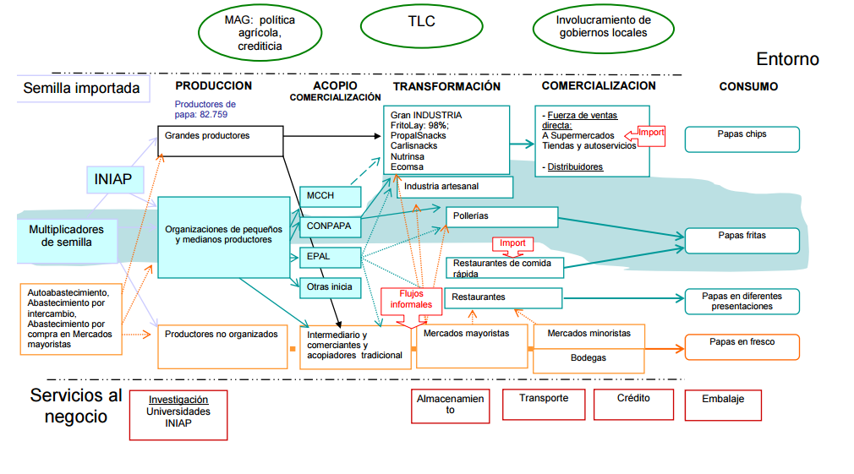
MODELO TRADICIONAL

